Slide 1
2.3 程序语言的语法描述
基本概念和术语：
  字母表 ：由若干元素所组成的有限非空集合Σ ，其中，每一元素称为符号，故有时又将字母表称为符号集。
  符号串(字) ：Σ中的符号所组成的任何有限序列 。
  符号串的长度:符号串中所含符号的个数.
    例: |abc|=3。

Slide 2
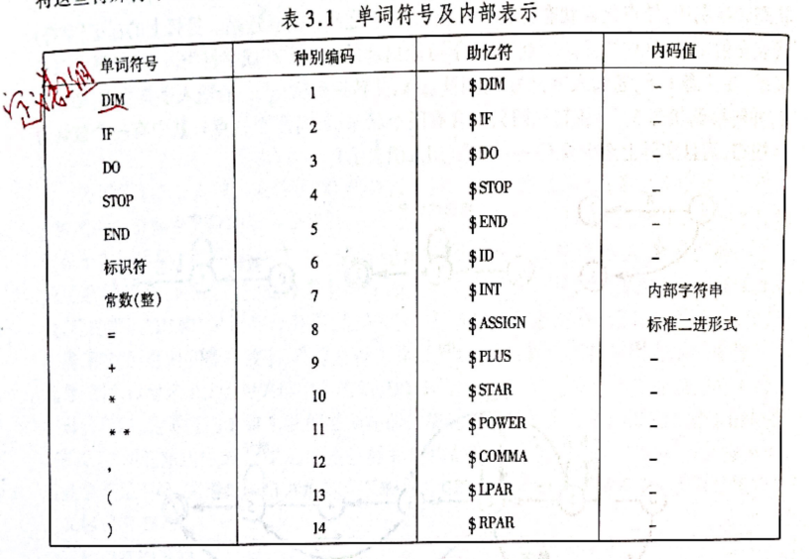
P42

Slide 3
基本概念和术语
  空符号串（空字）:不包含任何符号的符号串,记为ε。|ε|=0。
  用Σ*表示Σ上的所有符号串的全体，空字也包括在其中。 Σ*显然为一无限集
如：若Σ={a,b}
则Σ*={ ε,a,b,aa,ab,bb,ba,aaa,…}
φ：不含任何元素的空集{ }
注意：ε、{ }和{ε}的区别。

Slide 4
基本概念和术语
符号串的运算：
  符号串的连接：设x和y是两个符号串，将符号串y直接拼接在x之后，此种操作为符号串x和y的连接，记为xy。
  例：若x=NPU，y=1108，
  则xy=NPU1108。而yx=1108NPU
  εx=xε=x
  符号串的方幂：符号串x与其自身的n-1次连接称为此符号串的n次方幂，记作x^{n}。
    特别：x⁰=ε

Slide 5
基本概念和术语
符号串集合的运算：
  设Ｕ，V为两个符号串的集合：
  集合Ｕ，V的和记作U+V(或U∪V)
      定义为： U+V={α|α∈U 或 α∈V}
  集合U同V的积记作UV
      定义为： UV={αβ | α ∈U 且 β ∈V }
      一般UV≠VU，但（UV)W=U(VW).

Slide 6
基本概念和术语
例：
设U = { a, b } V = { c, d } W= {df, ghi} 求UV=? UW=?
UV={ ac, ad, bc, bd }
UW={ adf, aghi, bdf, bghi }

Slide 7
基本概念和术语
  V自身的n次（连接）积记为：
      V^{n} = V V…V (n个V) 规定V⁰= {ε}.
例：设A = { a, b }, 求A⁰ ， A^{1，} A²
A⁰ = {ε}
A¹ = { a, b}
A² = {aa, ab, ba, bb }

Slide 8
基本概念和术语
  V* = V⁰∪V¹∪V²∪…，称V*是V的闭包。闭包V*中的每个符号都是由V中的符号串经有限次连接而成的。
  记V⁺= VV*, 称V⁺是V的正则闭包
  设V= { a } 求V⁺ ， V*
V* = {ε, a, aa, aaa, … } = { a^{n} | n>=0 }
V⁺ = { a, aa, aaa, … } = { a^{n} | n>0 }
设U = { ac, b } 求U*， U⁺
U* = {ε, ac, b, acac, acb, bac, bb, … }
U⁺ = { ac, b, acac, acb, bac, bb, … }

Slide 9

第三章 词法分析
词法分析的任务：
从左至右逐个字符地扫描源程序，产生一个个的单词符号，把作为字符串的源程序改造成为单词符号串的中间程序。
词法分析器/扫描器：执行词法分析的程序。

Slide 10
词法分析：
分词、并确定词性
  例：源程序 for I:=1 to 100 do
  经词法分析被分析成一个个的单词
    定义符 for
    标识符 I
    赋值符 :=
    整常数 1
    定义符 to
    整常数 100
    定义符 do

Slide 11
词法分析器的功能如下图所示：
由程序语言定义的具有固定意义的标识符。也可称为保留字或基本字。例如：Pascal中的begin，end，if等。
1、关键字
用来表示各种名字，如变量名、数组名、过程名等。它是不限的。
源程序
2、标识符
扫描器
scanner
常数的类型一般有整型、实型、布尔型、文字型等。它是不限的。
3、常数
运算符：如+、-、*、/ 等。它是确定的。
4、运算符
界符：如逗号、分号、括号、/*，*/ 等。它是确定的。
5、界符

Slide 12
3.1对词法分析器的要求
3.1.1词法分析器的功能和输出形式
词法分析器的功能：输入源程序，输出单词符号。
单词符号：一个程序语言的基本语法符号。分为以下5种。
1、关键字：由程序语言定义的具有固定意义的标识符。也可称为保留字或基本字。例如：Pascal中的begin，end，if等。它是确定的。
2、标识符：用来表示各种名字，如变量名、数组名、过程名等。它是不限的。
3、常数：常数的类型一般有整型、实型、布尔型、文字型等。它是不限的。
4、运算符：如+、-、*、/ 等。它是确定的。
5、界符：如逗号、分号、括号、/*，*/ 等。它是确定的。
确定
不限

Slide 13
单词符号的表示形式：词法分析器所输出的单词符号常常表示成
二元式（单词种别，单词自身的值）。
单词种别可以用以下形式表示：
1、一类单词统一用一个整数值代表其属性。例如：1代表关键字，2代表标识符等。
2、每一个单词一个类别。例如：1代表BEGIN，2代表END等。
单词自身的值可以表示成：常量的二进制表示；常量、变量等在符号表种的地址码，等等。
注意：一个语言的单词符号如何分种，分几种，怎样编码，是一个技术问题。标识符一般同归为一种。常数则宜按类型（整、实、布尔）分。关键字可以将其全体视为一种，也可一字一种。运算符可采用一符一种，但也可把具有一定共性的视为一种。界符则一般采用一符一种。如何进行分种主要取决于处理上的方便。
若是一符一种分种，单词自身值就不需要了。否则，要查符号表。

Slide 14
单词符号 | 单词种类
任意变量名（以字母开头由字母和数字组成的符号串） | 0
( | 1
) | 2
{ | 3
} | 4
; | 5
= | 6
+ | 7
* | 8
> | 9
< | 10
， | 11
‘ | 12
整型常数（由数字组成的符号串） | 20
main | 26
int | 21
if | 22
then | 23
else | 24
return | 25
其它 | 100

Slide 15
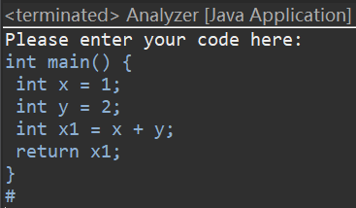
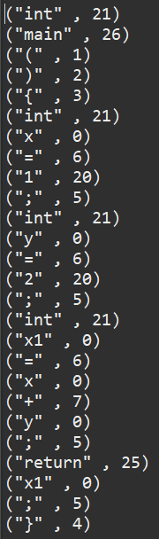

Slide 16
3.2.3状态转换图
转换图：是一张有限方向图。在状态转换图中，结点代表 状态，用圆圈表示。状态之间用箭弧连接。箭弧上的标记（字符）代表在射出结点状态下可能出现的输入字符或字符类。
状态转换图的功能:用于识别一定的字符串。
初态：一张转换图的启动条件，至少有一个,用圆圈表示。
终态：一张转换图的结束条件，至少有一个，用双圈表示。
* ：表示多读进了一个字符。（用在终态上）

Slide 17
例3-3：简单的状态转换图示例：
状态转换图的功能:
1、描述构词规则，
2、用于识别字符串
1
X
2
stu1=value1+198;
Y
初态
终态
3
从0状态到1状态可能出现字母
(a)转换图示例
字母或数字
数字
0
字母
1
其他
2
*
0
数字
1
其他
2
*
（b）识别标识符的转换图
（c）识别整数的转换图

Slide 18
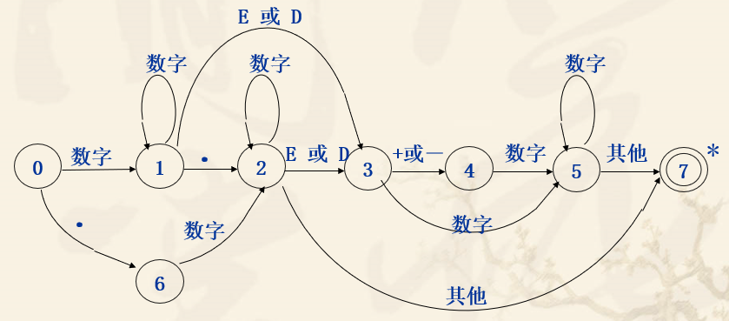
例如下列实型常数可以被以下转换图识别：
1.23E+4
0.56E-7
例3-4：识别FORTRAN实型常数的转换图：

Slide 19
例3-5：综合实例——做出识别下表所示的小语言的单词符号的状态转换图
单词符号 | 种别编码 | 助忆符 | 内码值
DIM | 1 | $DIM | －
IF | 2 | $ IF | －
DO | 3 | $ DO | －
STOP | 4 | $ STOP | －
END | 5 | $ END | －
标识符 | 6 | $ ID | 内部字符串 ASCII码
常数（整） | 7 | $INT | 标准二进制形式
＝ | 8 | $ ASSIGN | －
＋ | 9 | $ PLUS | －
* | 10 | $ STAR | －
** | 11 | $ POWER | －
, | 12 | $ COMMA | －
( | 13 | $ LPAR | －
) | 14 | $ RPAR | －

Slide 20
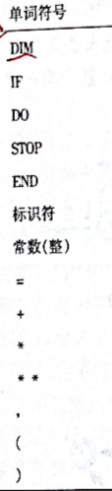
右图即为对上页所示的简单语言进行词法分析的状态转换图。
空白
字母或数字
*
0
字母
1
非字母与数字
2
数字
*
数字
3
非数字
4
＝
5
＋
6
*
非*
*
7
8
。。
*
9
，
10
（
11
）
12
其他
13

Slide 21
3.2.4状态转换图的实现
1、CHAR 字符变量，存放最新读进的源程序字符。
2、TOKEN 字符数组，存放构成单词的字符串。
3、GETCHAR 过程，将下一输入字符读入CHAR，搜索指示器前移一个字符。
4、GETBC 过程，检查CHAR中的字符是否为空白。若是，则调用GETCHAR
直至CHAR中进入一个非空白字符。
5、CONTACT 过程，把CHAR中的字符连接到TOKEN之后。
6、LETTER 布尔函数过程，它们分别判断CHAR中的字符是数字或是字母，
DIGIT 从而给出真假值TRUE、FALSE。
7、RESERVE 整型函数过程，用TOKEN中的字符串查保留字表，若是一个保留
字则给予编码，否则回送0值（假定0不是保留字的编码）。
8、RETRACT 过程，把搜索指示器回调一个字节，把CHAR中的字符置为空白。

Slide 22
以上函数和子程序过程都不难编制，使用它们能够方便的构造状态转换图的对应程序。一般，我们可以让每一个状态结对应一个程序段。
例如：我们可以让不含回路的分叉结，对应一个CASE 语句，或者是一组IF…THEN…ELSE语句。具体见后面实例。
终态结一般对应一个RETURN(C,VAL)语句。其中C为单词种别编码；VAL是字符数组的TOKEN ，或者是一个整数值，或者无定义。具体见后面实例。

Slide 23
GETCHAR是过程，将下一输入字符读入CHAR，搜索指示器前移一个字符。
为了把状态转换图转化成程序，每个状态要建立一段
程序，它要做的工作如下：
第一步：从输入缓冲区中取一个字符。为此，我们使用函数GETCHAR，每次调用它，推进先行指针，送回一个字符。
第二步：确定在本状态下，哪一条箭弧是用刚刚来的输入字符标识的。如果找到，控制就转到该弧所指向的状态；若找不到，那么寻找该单词的企图就失败了。
失 败：先行指针必须重新回到开始指针处，并用另一状态图来搜索另一单词。如果所有的状态转换图都试过之后，还没有匹配的，就表明这是一个词法错误，此时，调用错误校正程序。

Slide 24
过程，将下一输入字符读入CHAR，搜索指示器前移一个字符。
例3－6：以下CASE语句段对应的状态图:
state i： GETCHAR；
CASE CHAR OF
‘A’..‘Z’：… state j … ；
‘0’..‘9’：… state k … ；
‘/’ ：… state l … ；
END；
FAIL
字母
j
i
数字
k
/
l
字符变量，存放最新读进的源程序字符。

Slide 25
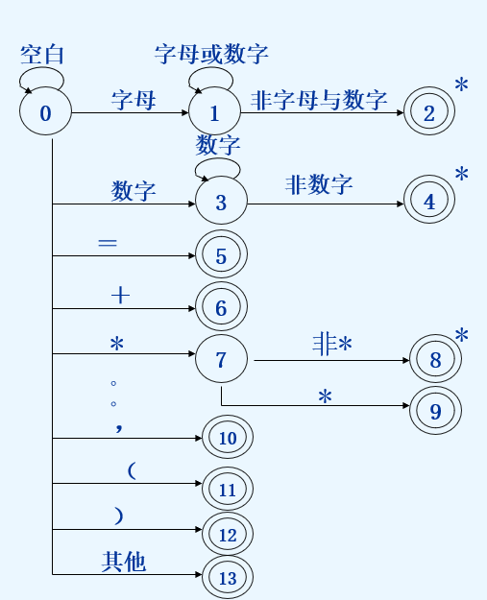
例3-7：示例——如何把状态结对应于一段程序：
FAIL( )是例子程序，它移回先行指针（lookahead pointer）, 开始下一状态转换图，或调用出错程序。
LETTER( )是布尔函数过程，当且仅当C中的字符是字母，它返回真假值TRUE。
字母或数字
字母
其他
*
0
1
2
对于如上的状态转换图，状态0的代码如下所示：
state 0： C := GETCHAR ;
if LETTER(C) then goto state 1
else FAIL( )

Slide 26
DELIMITER(C)是过程，只要碰到标识符后的合理分界符，它返回TRUE。分界符一般为：空格、算术、逻辑符号，括号、‘＝’、‘；’、‘.’ 、‘，’。
DIGIT( )是布尔函数过程，当且仅当C中的字符是数字，它返回真假值TRUE。
字母或数字
*
0
字母
1
其他
2
对于如上的状态转换图，状态1的代码如下所示：
state 1： C := GETCHAR ;
if LETTER( C) or DIGIT(C)
then goto state 1
else if DELIMITER(C)
then goto state 2
else FAIL( )

Slide 27
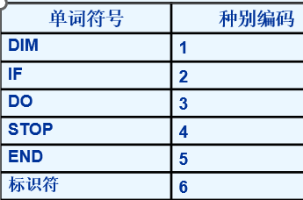
如果同时识别
标识符和定义符，
则需要修改为
State2：
INSTALL( )是过程，如我们识别出的标识符不在符号表中，我们把它装入符号表。我们还要给语法分析程序返回一个二元式。
RESERVE( ) 整型函数过程,针对TOKEN中的字符串进行查找，看其是否是保留字，是保留字给出它的编码，否则回送6（假定6不是保留字编码）。
RETRACT( )是过程，由于分界符不属于标识符，所以我们要把先行指针回调一个字符。
字母或数字
字母
其他
*
0
1
2
修改之后，状态2的代码如下所示：
state 2： RETRACT( ) ;
c := RESERVE( );
if c = 6
then PRINT($id ，INSTALL )
else PRINT(C , _ )
对于如上的状态转换图，终态——状态2的代码如下所示：
state 2： RETRACT( ) ;
PRINT($id ，INSTALL( ) )

Slide 28
布尔函数过程，它们分别判断CHAR中的字符是数字或是字母，从而给出真假值TRUE、FALSE。
例3－8：以下程序段对应的状态图
state i：GETCHAR；
WHILE LETTER OR DIGIT DO GETCHAR；
state j：…
字母或数字
i
其它
j

Slide 29
数字
*
数字
3
非数字
4
PRINT 语句，对应终态结，其中$INT为种别编码，DTB为一个把十进制转换到二进制的转换函数。它把TOKEN中的数字译成标准二进制码，并以此为函数值返回。
例3－9：以下程序段对应的状态图
‘0’… ‘9’：BEGIN
WHILE DIGIT DO
BEGIN CONTACT；GETCHAR END；
RETRACT；
PRINT($INT,DTB) ；
END；

Slide 30
词法分析器不能( )。
A. 识别出数值常量
B. 过滤源程序中的注释
C. 扫描源程序并识别标识符
D. 发现括号不匹配
√

Slide 31
假定C语言正在被编译，下述串中不需要看下一个输入字符就能确定是单词符号及其种别的是（ ）
A.>=
B.case
C.and
D.100
√

Slide 32
正规式、正规集定义
运算符的优先顺序：先“*”，次“·” ，最后“|”
正规式与正规集的递归定义：
1、ε和Φ都是字母表∑上的正规式，它们所表示的正规集分别为{ε}和Φ；
2、任何a∈∑，a是∑上的一个正规式，它所表示的正规集为{a}；
3、 正规式 正规集 正规式 正规集
U L(U) （U | V） L(U)∪L(V)
V L(V) （U·V） L(U)L(V)
(U)* L(U)*（闭包）
仅由有限次使用上述三步骤而得到的表达式才是∑上的正规式。仅由这 些正规式所表示的子集才是∑上的正规集。
∑* 的子集 U , V：
积 UV ={αβ|α∈ U & β∈V }
n次积 V ^{n}= VVV… V
V⁰ = {ε}
V的闭包 V* = V⁰ U V¹ U V² U …
V的正则闭包 V⁺ = V V*
“|”读做“或”
“·”读做“连接”
“*”读做“闭包”

Slide 33
若两个正规式表示相同的正规集，则认为二者等价，记为U=V。例如：b(ab)*=(ba)*b
(a|b)*=(a*b*)*
例3-10：令∑＝{A，B，0，1}，则：
正规式 正规集
(A|B)(A|B|0|1)* ∑上“标识符”的全体
(0|1)(0|1)* ∑上“数”的全体
例3-11：令∑＝{a，b}，下面是∑上的正规式和相应的正规集：
正规式 正规集
ba* ∑上所有的以b为首，并且后跟任 意多个a的字，{b, ba,baa,baaa,…}
a(a|b)* ∑上所有的以a为首的字
(a|b)* (aa|bb) (a|b)* ∑上所有含有两个连续的a或者b的字

Slide 34
小 结
正规集是程序设计语言定义的合法单词的集合
每一个正规集都可以用正规式描述
用正规式对正规集进行命名

Slide 35
3.3.2确定有限自动机（DFA）
为了构造词法分析程序，要研究构词法，每种词类的结构模式以及识别它的数学模型——有穷自动机。它的模拟程序可以作为词法分析程序的控制程序。
有限自动机 将状态图精确化、形式化
有限自动机是状态转换图的形式化表达

Slide 36
3.3.2确定有限自动机（DFA）
一个确定有限自动机（DFA） M是一个五元式：
M ＝ (S,∑,δ,s₀ ,F) ，其中
1、S是一个有限集，它的每个元素称为一个状态
2、∑是一个有穷字母表，它的每个元素称为一个输入字符
3、δ是一个从S×∑至S的单值部分映射。 δ(s,a)=s´意味着：当现行状态为s、输入字符为a时，将转换到下一状态s´。我们称s´为s的一个后继状态。
4、 s₀∈S是唯一的初态
5、 F S是一个终态集（可空）。

Slide 37
显然，一个DFA可用一个矩阵表示，该矩阵的行表示输入字符，列表示状态，矩阵元素表示δ(s,a)的值。这个矩阵称为状态转换矩阵。
相应的状态转换矩阵如下表：
例3-12：有DFA
M = ({0,1,2,3},{a,b},δ,0,{3})
其中δ为: δ(0,a)=1 δ(0,b)=2
δ(1,a)=3 δ(1,b)=2
δ(2,a)=1 δ(2,b)=3
δ(3,a)=3 δ(3,b)=3
状态 | a | b
0 | 1 | 2
1 | 3 | 2
2 | 1 | 3
3 | 3 | 3

Slide 38
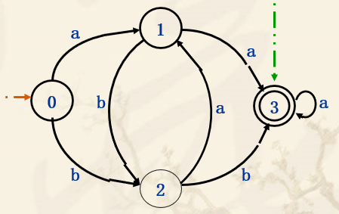
一个DFA也可用一张（确定的）状态转换图来表示。假定DFA M含有m个状态和n个输入字符，那么，这个状态转换图含有m个状态结点，每个结点顶多有n条箭弧射出和别的结点相连接，整张图含有一个初态结点和若干个（可以为0）终态结点。
如下表所示的状态转换矩阵对应的状态转换图如右图：
状态 | a | b
0 | 1 | 2
1 | 3 | 2
2 | 1 | 3
3 | 3 | -
图3.5 状态转换图

Slide 39
M₁=({0,1,2,3},{a,b},f,0,{3}),
当前状态 | 输入字符串 | 后继状态
0 | abb | 1
1 | bb | 2
2 | b | 3
从初始结点出发到任一个终止结点的任一条路径上各边标记的符号的连接所形成的符号串α是DFA M可接受的符号串。称α为DFA M所识别（读出或接受）。
显然，不能被接受的字符串有两种情况：
(1) 读完输入串，状态不停在终态；
(2) 在读过程中出现不存在的映射，使自动机无法继续动作。
f(0,a)=1 f(0,b)=2
f(1,a)=3 f(1,b)=2
f(2,a)=1 f(2,b)=3
f(3,a)=3 f(3,b)=3
若M的初态结点同时又是终态结点，则为空字ε可以为M所识别。
DFA M所能识别的字的全体记为L(M).
abb
2
b
b
3
a
0
b
a
a
字母或数字
a
b
1
0
字母
1
其他
2

Slide 40
对于Σ*中的任何字α，若存在一条从初态到某一终态的道路，且这条路上所有弧上的标记符连接成的字等于α，则称α为DFA M所识别(接收)
DFA M所识别的字的全体记为L(M)
2
0
0
1
1
0
4
1
1
0
3
DFA M
1
L(M)={以00结尾的串}

Slide 41
测试
图中DFA M识别的L(M) 是什么？
A. L(M)={以aa或bb开头的字}
B. L(M)={含aa或bb的字}
C. L(M)={以aa或bb结尾的字}
√
1
a
a
a
0
a
3
b
b
b
2
b
DFA M

Slide 42
测试
哪个DFA识别{ε} ？
q₀
q₀
A
B

Slide 43
结论：如果我们能构造一个DFA M，使得L(M)是编译器处理的程序语言中的单词，那么模拟DFA M的程序将可以用作词法分析程序的控制程序。
字母或数字
0
字母
1
其他
2

Slide 44
DFA的确定性表现在映射δ： S×∑→S是一个单值函数。即：对于任何状态s∈S和输入符号a∈∑， δ(s,a)唯一确定了一个状态。
从转换图角度，我们也可以得到答案。
如果允许是一个多值函数，我们就得到下一节要讲到的非确定自动机的概念。

Slide 45
3.3.3非确定有限自动机（NFA）
一个非确定有限自动机（NFA） M是一个五元式：
M ＝ (S,∑,δ,S₀ ,F) ，其中
1、S是一个有限集，它的每个元素称为一个状态
2、∑是一个有穷字母表，它的每个元素称为一个输入字符
3、δ是一个从S×∑*至S的子集的映射，即δ： S×∑* → 2^{s}
4、 S₀ S是的初态
5、 F S是一个终态集（可空）。

Slide 46
一个含有m个状态和n个输入字符的NFA可用一张如下的状态转换图来表示：该图含有m个状态结点，每个结点可以射出若干条弧与别的结点相连接，每条弧用∑*中的一个字（可以是不同的字，也可以是空字）做标记，整张图至少含有一个初态结点和若干个（可以为0）终态结点。某些结点既可以是初态结点也可以是终态结点。
a,b
0
aa
1
a,b
ab,ba
bb
0
1
aa,bb
aa,bb
2
ab
ab,ba

Slide 47
下图所示的状态转换图的S、∑及∑*如下：
S = {x,1,2,3,4,5,6,y}
∑= {a,b}
∑*= {α| α为ε，或者α为a、b的任意组合}
对于∑*中的任何一个字α，若存在一条从某一初态结点到某一终态结点的通路，且这条通路上所有弧上的标记字依序连接成的字（忽略ε）等于α，则称α可以为NFA M 识别。
从初态x到终态y的连接通路弧上，有如下标记字： ε ε a a ε ε，去除ε，为aa，所以字aa可为NFA接受。
a
3
a
a
a
x
ε
5
ε
1
2
ε
6
ε
y
b
4
b
b
b

Slide 48
NFA与DFA的主要区别是：
(1) NFA的初态不唯一； DFA的初态唯一
(2) NFA的δ是多值函数，一个结点的多条引出弧可标同一符号； DFA的δ是单值函数，一个结点的多条引出弧是不同的符号。
(3) NFA弧上的标记可以是字； DFA弧上的标记是字母表中的字母,
DFA是NFA的特例,对于每个NFA M都有与之等价的DFA M ’’,使L(M)=L(M’’)

Slide 49
由此，我们可以看出这个NFA接受与正则式ab⁺|ab*|b* 相同的语言！
接受ab
接受ab＋
接受ab*
接受ab
接受ab＋
接受ab*
接受b*
接受ab
接受ab＋
接受ab
允许接受与ab*匹配的字符串
允许接受与b*匹配的字符串
允许接受与ab⁺匹配的字符串
2
ε
允许接受ab
b
a
1
a
3
ε
4
b
ε

Slide 50
测试
图中NFA M₂识别的L(M₂) 是什么？
A. L(M₂)={ab^{n} | n≥1}
B. L(M₂)={a^{n}b^{n} | n≥1}
C. L(M₂)={a^{m}b^{n} | m，n≥1}
C
a
b
0
1
2
a
b
NFA M₂

Slide 51
NFA等价转换为DFA：子集算法
DFA是NFA的特例.
对每个NFA N一定存在一个DFA Ｍ，使得 L(M)=L(N)。
也就是说：对每个NFA N存在着与之等价的DFA M。

Slide 52
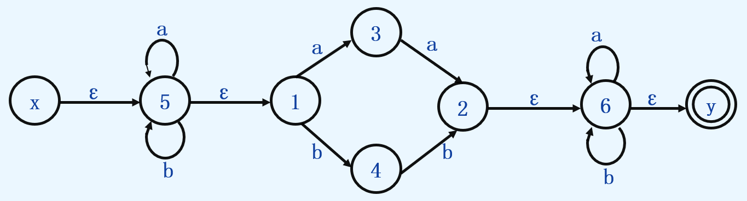
ε_CLOSURE(I)的定义
DFA是NFA的特例，可以采用子集法将NFA确定化。
假定I是NFA M的状态集的一个子集， 我们定义ε_CLOSURE(I)为：
1、若s∈I，则s∈ ε_CLOSURE(I)；
2、若s∈I，那么从s出发经过任意条ε弧而能到达的任何状态s’都属于ε_CLOSURE(I)。
状态集ε_CLOSURE(I)称为I的ε_闭包。

Slide 53
假定I是NFA M的状态集的一个子集， 我们定义ε_CLOSURE(I)为：
1、若s∈I，则s∈ ε_CLOSURE(I)；
2、若s∈I，那么从s出发经过任意条ε弧而能到达的任何状态s’都属于ε_CLOSURE(I)。
状态集ε_CLOSURE(I)称为I的ε_闭包。
若I={x} 则ε_CLOSURE(I)={x,5,1}
若I={x,2} 则ε_CLOSURE(I)={x,2,5,1,6,y}

Slide 54
假定I是NFA M的状态集的一个子集， 我们定义ε_CLOSURE(I)为：
1、若s∈I，则s∈ ε_CLOSURE(I)；
2、若s∈I，那么从s出发经过任意条ε弧而能到达的任何状态s’都属于ε_CLOSURE(I)。
状态集ε_CLOSURE(I)称为I的ε_闭包。
若I={5,1,2}
则ε_CLOSURE(I)={5,1,2,6,y}

Slide 55
假定I是NFA M的状态集的一个子集， 我们定义ε_CLOSURE(I)为：
1、若s∈I，则s∈ ε_CLOSURE(I)；
2、若s∈I，那么从s出发经过任意条ε弧而能到达的任何状态s’都属于ε_CLOSURE(I)。
状态集ε_CLOSURE(I)称为I的ε_闭包。
  例： I={1}, ε-closure(I)={1,2}；
  I={5}, ε-closure(I)={5,6,2}；
5
ε
6
a
ε
  I={5,4}, ε-closure(I)=？
1
ε
2
a
3
ε
8
ε-closure(I)={5,4,6,2,7}
a
ε
4
7

Slide 56
Ia定义
假定 I 是NFA M的状态集的子集，a∈∑,定义
Ia=ε_CLOSURE(J)
其中，J是那些可从I中的某一状态结点出发经过一条a弧而
到达的状态结点的全体。

Slide 57
Ia定义
假定 I 是NFA M的状态集的子集，a∈∑,定义
Ia=ε_CLOSURE(J)
其中，J是那些可从I中的某一状态结点出发经过一条a弧而
到达的状态结点的全体。
若I={x,5,1}，求Ia
则J={5,3}
Ia =ε_CLOSURE(J)={5,3,1}

Slide 58
Ia定义
假定 I 是NFA M的状态集的子集，a∈∑,定义
Ia=ε_CLOSURE(J)
其中，J是那些可从I中的某一状态结点出发经过一条a弧而
到达的状态结点的全体。
若I={5,3,1}，求Ia
则J={5,3,2}
Ia =ε_CLOSURE(J)={5,3,2,1,6,y}

Slide 59
Ia定义
假定 I 是NFA M的状态集的子集，a∈∑,定义
Ia=ε_CLOSURE(J)
其中，J是那些可从I中的某一状态结点出发经过一条a弧而
到达的状态结点的全体。
若I={x,5,1}，求Ib
则J={5,4}
Ib =ε_CLOSURE(J)={5,4,1}

Slide 60
Ia定义
假定 I 是NFA M的状态集的子集，a∈∑,定义
Ia=ε_CLOSURE(J)
其中，J是那些可从I中的某一状态结点出发经过一条a弧而
到达的状态结点的全体。
若I={5,4,1}，求Ib
则J={5,2,4}
Ib =ε_CLOSURE(J)={5,2,4,1,6,y}

Slide 61
Ia定义
假定 I 是NFA M的状态集的子集，a∈∑,定义
Ia=ε_CLOSURE(J)
其中，J是那些可从I中的某一状态结点出发经过一条a弧而
到达的状态结点的全体。
I={1}, J= {5, 4} ;
Ia= ε-closure(J)={2,4,5,6,7}
5
ε
6
a
ε
I={1,2}, Ia=?
1
ε
2
a
3
ε
8
a
ε
  I={1,2}, J= {5,3,4} ;
  Ia= ε-closure({5,3,4})={2,3,4,5,6,7,8}
4
7

Slide 62
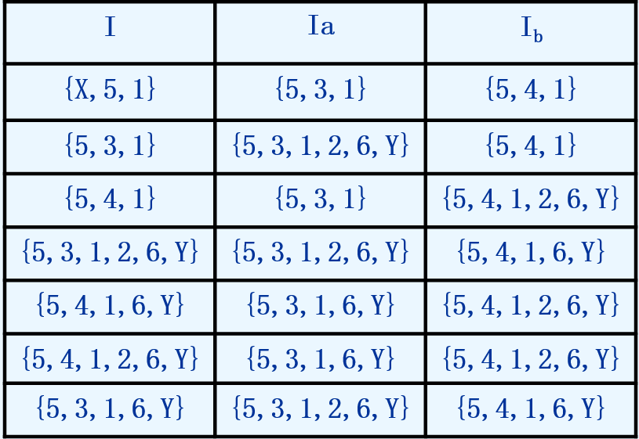
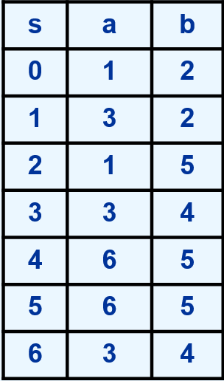
NFA的确定化
方法：（子集法）将NFA转换成接受同样语言的DFA。
NFA确定化的基本思路是： DFA的每一个状态对应NFA的一组状态.
DFA使用它的状态去记录在NFA读入一个输入符号后可能达到的所有状态.
NFA
DFA

Slide 63
子集算法
如果某一行的第一列的状态子集已经确定，例如记为I,那么，求出这一行的第二个和第三个子集I_{a}和I_{b}看它们是否已 在表的第一列出现，将未出现的填入到后面空行的第一列。
1 表的初始化构造
∑={ a1,a2,….ak }。先构造一张表，该表每一行含有k+1列。置该表的首行首列为ε_CLOSURE(X)。
重复上述过程，直至所有第二列和第三列的子集均已在第一列上出现了为止。
2 处理表的一行
3 重复处理

Slide 64
例，对下面的NFA确定化

Slide 65
例，对下面的NFA确定化
a
3
a
a
a
ε
ε
ε
ε
i
1
2
5
6
f
b
b
4
b
b
I | I_{a} | I_{b}
{i,1,2}
{1,2,3}
{1,2,4}
S
A
C
A
C
F
F
C
B
B
D
E
D
D
E
{1,2,3}
A
{1,2,3,5,6,f}
{1,2,4}
{1,2,4}
B
{1,2,3}
{1,2,4,5,6,f}
{1,2,3,5,6,f}
C
{1,2,3,5,6,f}
{1,2,4,6,f}
{1,2,4,5,6,f}
{1,2,3,6,f}
{1,2,4,5,6,f}
D
{1,2,4,6,f}
{1,2,3,6,f}
{1,2,4,5,6,f}
E
{1,2,3,6,f}
{1,2,3,5,6,f}
{1,2,4,6,f}
F

Slide 66
等价的DFA
a
A
a
C
b
E
a
a
S
a
a
b
b
b
B
D
F
b
F
b
a
b

Slide 67
Ja为
{5,3}
初态ε_闭包
{X,5,1}
例3-17：考虑下图所示NFA的确定化：
ε_CLOSURE(J)为{5,3，1}（根据ε_闭包的定义）
a
3
a
a
a
x
ε
5
ε
1
2
ε
6
ε
y
b
4
b
b
b
I | Ia | Ib
{X,5,1} | {5,3,1} | {5,4,1}
{5,3,1} | {5,3,1,2,6,Y} | {5,4,1}
{5,4,1} | {5,3,1} | {5,4,1,2,6,Y}
{5,3,1,2,6,Y} | {5,3,1,2,6,Y} | {5,4,1,6,Y}
{5,4,1,6,Y} | {5,3,1,6,Y} | {5,4,1,2,6,Y}
{5,4,1,2,6,Y} | {5,3,1,6,Y} | {5,4,1,2,6,Y}
{5,3,1,6,Y} | {5,3,1,2,6,Y} | {5,4,1,6,Y}
I=ε_CLOSURE{X}为{X,5,1}。从状态I出发经过一条a弧而能到达的状态全体J为{5,3},而ε_CLOSURE(J)={5, 3,1}。从而Ia={5, 3,1}。
根据此方法依次求出左边表中的状态转换矩阵即可。

Slide 68
对右下图表中的所有子集重新命名，得到左图中的状态转换矩阵形成如下状态转换矩阵，从而得到相应的DFA。如图所示：
根据重命名的状态填写表格
重命名为状态0
I | Ia | I_{b}
{X,5,1} | {5,3,1} | {5,4,1}
{5,3,1} | {5,3,1,2,6,Y} | {5,4,1}
{5,4,1} | {5,3,1} | {5,4,1,2,6,Y}
{5,3,1,2,6,Y} | {5,3,1,2,6,Y} | {5,4,1,6,Y}
{5,4,1,6,Y} | {5,3,1,6,Y} | {5,4,1,2,6,Y}
{5,4,1,2,6,Y} | {5,3,1,6,Y} | {5,4,1,2,6,Y}
{5,3,1,6,Y} | {5,3,1,2,6,Y} | {5,4,1,6,Y}
重命名为状态1
s | a | b
0 | 1 | 2
1 | 3 | 2
2 | 1 | 5
3 | 3 | 4
4 | 6 | 5
5 | 6 | 5
6 | 3 | 4

Slide 69
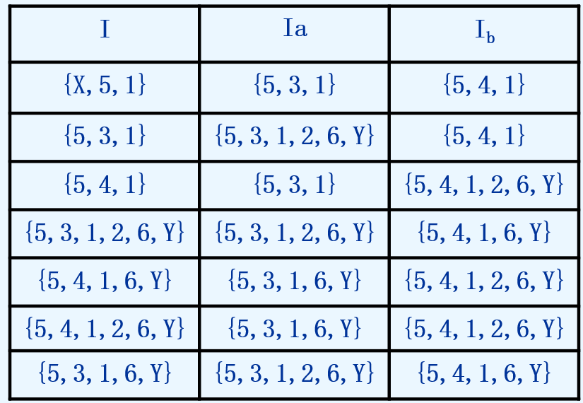
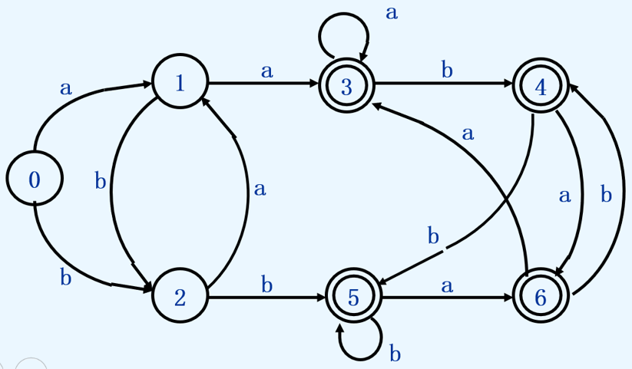

Slide 70
NFA的确定化
方法：（子集法）将NFA转换成接受同样语言的DFA。
NFA确定化的基本思路是： DFA的每一个状态对应NFA的一组状态.
DFA使用它的状态去记录在NFA读入一个输入符号后可能达到的所有状态.
NFA
DFA

Slide 71
3.3.6 确定有限自动机的化简
DFA的化简(最小化)
  对于给定的DFA M，寻找一个状态数比M少的DFA M’，使得L(M)=L(M’)
状态的等价性
  假设s和t为M的两个状态，称s和t等价：如果从状态s出发能读出某个字α而停止于终态，那么同样，从t出发也能读出α而停止于终态；反之亦然
  两个状态不等价，则称它们是可区别的

Slide 72
测试：状态的可区分性
两个状态s和t是可区分的，是指( )
A. 对于任意字α，要么s读出α停止于终态而t读出α停止于非终态，要么t读出α停止于终态而s读出α停止于非终态
B. 存在一个字α，要么s读出α停止于终态而t读出α停止于非终态，要么t读出α停止于终态而s读出α停止于非终态

Slide 73
DFA的最小化算法
化简方法：
(1)将K划分为终态集和非终态集，得K’={Z,K-Z}。
(2)递归地分割K’中的子集，使得任何两个不同子集的状态都是可区分的，而同一个子集中的状态都是等价的。
(3)K’中的每个子集合并为一个状态。
(4)含原初态的状态为初态；含原终态的状态为终态。

Slide 74
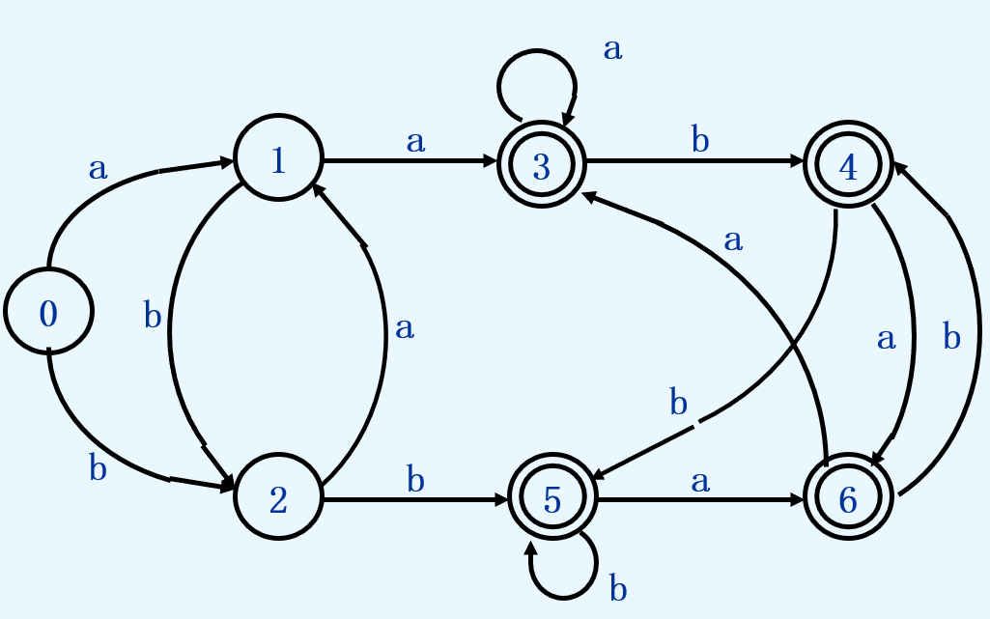
例3-19：考虑下图所示DFA的化简：
首先：把M的状态分为2组：
终态组{3,4,5,6},非终态组{0，1，2}
划分的组为：{3,4,5,6}, {0，1，2}
某一状态集是否需要划分，其判断依据：某一状态集经过a弧到达的状态集是否为已有某一状态集的子集

Slide 75
例3-19：考虑下图所示DFA的化简：
{3,4,5,6}a= {3,6}
{3,6}是已有状态集的子集
{3,4,5,6}b={4,5}
{4,5}是已有状态集的子集
故{3,4,5,6}等价
划分的组为：{3,4,5,6}, {0，1，2}
某一状态集是否需要划分，其判断依据：某一状态集经过a弧到达的状态集是否为已有某一状态集的子集

Slide 76
例3-19：考虑下图所示DFA的化简：
{0,1,2}a={1,3}
{1,3}不是已有状态集的子集
因为：
{0,2}a={1}
{1}a={3}为终态
故状态{1}与状态{0,2}不等价
划分的组为：{3,4,5,6}, {0，1，2}
划分的组为：{3,4,5,6}, {1}，{0，2}
某一状态集是否需要划分，其判断依据：某一状态集经过a弧到达的状态集是否为已有某一状态集的子集

Slide 77
例3-19：考虑下图所示DFA的化简：
{0,2}b={2,5}
{2,5}不是已有状态集的子集
因为：
{0}b={2}
{2}b={5}为终态
故状态{0}与状态{2}不等价
划分的组为：{3,4,5,6}, {0，1，2}
划分的组为：{3,4,5,6}, {1}，{0，2}
划分的组为：{3,4,5,6}, {0}，{1}，{2}
某一状态集是否需要划分，其判断依据：某一状态集经过a弧到达的状态集是否为已有某一状态集的子集

Slide 78
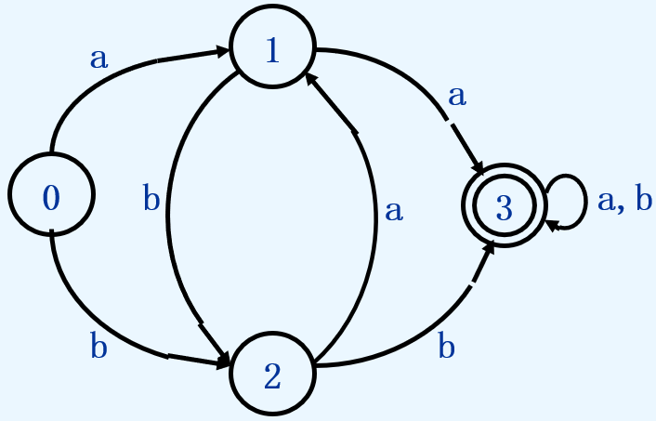
例3-19：考虑下图所示DFA的化简：
划分的组为：{3,4,5,6}, {0，1，2}
划分的组为：{3,4,5,6}, {0}，{1，2}
划分的组为：{3,4,5,6}, {0}，{1}，{2}

Slide 79
例:DFA的化简
{H,A,B} {C,D,E,F}
a
a
a
A
a
C
b
E
{A} {H,B}
a
H
b
a
a
b
b
b
{H} {B}
b
B
D
a
F
b
b
a
A
a
H
b
a
a
b
B
D
b
a
b

Slide 80
a
a
练习：有DFA M如图：
1、划为{4}和 {0,1,2,3}
2、{0,1,2,3} a={1}
为已有状态集的子集
3、{0,1,2,3}b={2,3,4}
其中{3}b={4}
故将{0,1,2,3}
拆分为{0,1,2}{3}
{0,1,2} {3} {4}
4、 {0,1,2}b={2,3},不是已有状态集的子集，
其中{0,2}b={2}，{1}b={3}，故将{0,1,2}拆分为{0,2}和{1}
{1}{0, 2} {3} {4}
b
1
3
4
a
b
0
a
a
b
b
2
b

Slide 81
对于划分结果{4}, {3}, {1}, {0,2}，把{0,2}
合并为一个状态，分别标记为新状态D, C, B, A, 其状态转换图如图：
b
a
a
a
b
1
3
4
a
b
a
b
b
b
A
B
C
D
0
a
a
b
b
a
2
a
b

Slide 82
3.3.5正规式与有限自动机的等价性
关于正规式和有限自动机的等价性，有以下结论：
1、对于任何有限自动机M，都存在一个正规式r，使得L(r) = L(M)。
2、对于任何正规式r,都存在一个有限自动机M,使得L(M) = L(r)。

Slide 83
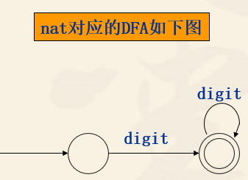
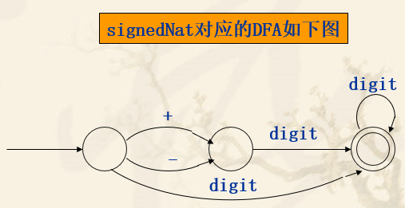
例2-13：科学表示法中数字常量的正则表达式对应的DFA：
digit = [0-9]
nat = digit ⁺
signedNat = ( +|- )? nat
number = signedNat(“·”nat)？

Slide 84
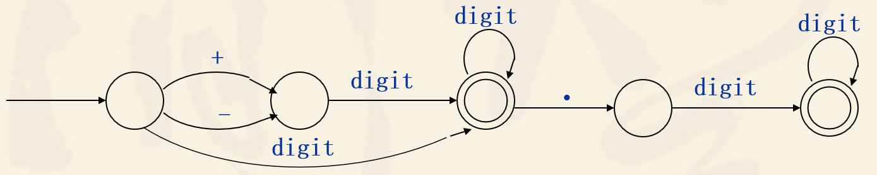
加上可选的小数部分，数字常量的正则表达式number = signedNat(“·”nat)？
对应的DFA如下图：

Slide 85
接受与正则式ab+|ab*|b* 相同的语言的DFA如下所示：
a
a
b
b
b
b
a
b
b
b

Slide 86
例3-14：串中只有一个b被如下所示的DFA接受：
not b
not b
注意二者之
间的区别
b
例3-15：包含最多一个b的串被如下所示的DFA接受：
not b
not b
b
最多一个b：可以没有

Slide 87
正规式-----自动机
α|β
α
1
2
1
2
β
αβ
α
β
1
2
1
3
2
α
α*
2
1
ε
ε
1
3
2

Slide 88
(a|b)* (aa|bb) (a|b)*
1
Z
(a|b)*
aa|bb
(a|b)*
S
1
2
Z
a
5
a
a
a
ε
ε
ε
ε
S
3
1
2
4
Z
b
b
b
6
b

Slide 89
例： 构造出正规式(a|b)* abb的自动机
(a|b)* abb
S
Z
(a|b)*
abb
S
Z
(a|b)*
a
b
b
S
Z
a|b
ε
ε
a
b
b
S
Z
a
ε
ε
a
b
b
S
Z
b

Slide 90
自动机-----正规式
1
V₁
2
V₂
3
1
V₁ V₂
3
代之以
V₁
1
2
1
V₁ | V₂
2
代之以
V₂
V₂
V₁
V₃
1
V₁ V₂* V₃
3
1
2
3
代之以

Slide 91
各个工具之间的转换
正规式
确定有限自动机
非确定有限自动机
上面这些工具在接受语言方面是等价的

Slide 92
第三章 词法分析重点
状态转换图及词法分析器的构造
NFA确定化为DFA（子集算法）
DFA的最小化算法
正规式及其对应的正规集
与正规式等价的自动机

Slide 93
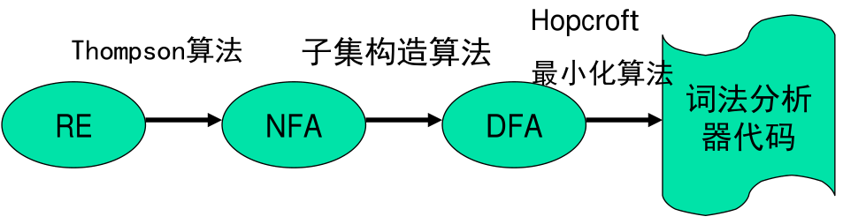

Slide 94
3.4 词法分析器的自动生成
由于程序设计语言中的单词基本上都可用一组正规式来描述
因此，我们希望有这样的生成系统，它根据一组正规式（描述各类单词词法结构）
以及所指出的识别各类单词时词法分析程序应采取的语义动作 (如回送单词的内部表示，进行常数的数制转换等等)便能自动地构造出相应的词法分析程序。

Slide 95
词法分析程序的自动生成工具—LEX
LEX 编译器： 如 Parser Generator
LEX
编译器
LEX源程序
C程序
C
编译器
C程序
词法分析程序
词法分
析程序
输入流
单词序列

Slide 96
LEX的源程序
一个LEX源程序主要由三个部分组成
说明部分 －－可选
  %% －－必须有
  识别规则 －－必须有（LEX的核心）
  %% －－可选
  辅助过程 －－可选

Slide 97
1、说明部分:变量、常量说明和正规式定义
正规式定义格式如下：
  D1 R1
  D2 R2
  ∶
  ∶
  Dn Rn
其中：
R1,R2，……，Rn 为正规式
D1,D2，……，Dn 为正规式名字

Slide 98
例：标识符：
digit [0-9]
letter [A-Za-z]
id ({letter}|[_])({letter}|{digit}|[_])*
带符号整数：
integer digit (digit)*
sign +| - |ε
signinteger sign integer
说明部分可用一个名字代表一个正规式，增加程序的可读性

Slide 99
2、识别规则：是一串如下形式的LEX语句：
R1 {A1}
R2 {A2}
∶
∶
Rm {Am}
Ri ：正规式
{Ai}：Ai为语句序列，在识别出单词Ri以后，词法分析器所应作的动作。
其基本动作是返回单词的类别编码和单词值。
3、辅助过程:用户定义的子程序

Slide 100
下面是识别C语言部分单词符号的LEX源程序：
/*说明部分*/
digit [0-9]
letter [A-Za-z]
id ({letter}|[_])({letter}|{digit}|[_])*
%%
/*识别规则，每条规则中的动作都用大括号括起来*/
“main”|”int”|”if” {Upper(yytext,yyleng);
printf("%s,KEY\n",yytext);}
{id} {printf("%s,ID\n",yytext);}
“+”|”-”|”*” {printf("%s,SYMBOL\n",yytext);}
yytext为LEX内部名字: 当前行为匹配的串

Slide 101
%%
/*辅助过程*/
Upper(char *s,int length)
{ int i;
for(i=0;i< length ;i++)
s[i]=toupper(s[i]);
}
void main(void)
{ yylex();
}

Slide 102
LEX输出文件的生成
LEX遇到以下三种情况之一，就会把程序内容照抄过去：
  （1）介于%{和%}之间的所有内容。
  %{
  #include "stdio.h"
  #include "ctype.h"
  %}
  （2）出现在第二个%%之后的所有内容，即辅助过程部分均被照抄过去。
  （3）写在以空格或tab开头的行中的内容。因此，%{和%}以及识别规则必须从第一列写起。

Slide 103
LEX的正规式
格式
含义
示例
x
匹配单个字符x
.
匹配换行符之外的任意字符
在LEX源文件识别规则的最后应加一条规则：. {…};
\
转义字符，定义同ANSI C
如\n，\t，\r
[ ]
字符集合, 匹配括号内的任意字符
[abc]匹配a, b,和c中的任何一个
-
指定范围
[a-z]匹配a和z之间的任何一个
^
否定
[^ab]匹配除了a和b之外的任意字符

Slide 104
R*
匹配0个或多个R(R是正规式)
(ab) *匹配{ε,ab,abab,ababab,…}中任何一个
R＋
匹配1个或多个R
(ab)＋匹配{ab,abab,ababab,…}中的任何一个
R?
匹配0个或1个R
(ab)?匹配ε或ab
R{m,n}
匹配m到n之间次的R(m,n是整数)
a{2,4}匹配{aa,aaa,aaaa}中的任何一个
R{m,}
匹配m次以上的R
a{2,}匹配{aa,aaa,aaaa…}中的任何一个
R{m}
匹配m次R
a{2}匹配aa
(R)
匹配R，且R中运算符优先
(ab)匹配ab

Slide 105
R|S
匹配R或S
ab|ba匹配ab或ba
RS
匹配R和S的连接
abba匹配abba
R/S
匹配R，但R之后一定是S，称S为R的尾部条件
ab/ba匹配ab，但ab之后一定是ba
^R
匹配R，但R一定出现在行首
R$
匹配R，但R一定出现在行尾，等价于R/\n
{name}
匹配名字为name的正规式

Slide 106
LEX正规式运算符优先级
运算符
说明
优先级
( )
分组括号
1（最高）
[ ]
字符类括号
2
* + ?
闭包运算符
3
cc
连接运算符
4
|
或运算符
5
^ ?
指定行首和行末
6

Slide 107
LEX正规式实例
正规式
含义
[a-zA-Z0-9_]
表示所有字母、数字及下划线组成的字符集合
[^ \t\n]
表示除空格、tab和换行外的所有字符组成的集合
(\”[^”\n]*)
表示以双引号开头，后跟除双引号和换行外的若干字符组成的字符串，如 “I am a student
[A-Za-z][A-Za-z0-9]*
表示以字母开头，后跟若干字母和数字的字符串
([Ee][-+][0-9]⁺)
表示科学计数法的指数部分

Slide 108
LEX的实现
LEX的功能是根据LEX源程序构造一个词法分析程序，
该词法分析器实质上是一个有穷自动机。
LEX生成的词法分析程序有两部分组成:
由正规式构造DFA
词法分析程序
识别单词的控制程序

Slide 109
LEX的处理过程：
· 扫描每条识别规则Pi构造一相应的非确定有穷自动机Mi
M1
P1
ε
ε
¨将各条规则的有穷自动机Mi合并成一个新的NFA M
0
M2
P2
ε
M3
P3
·¨确定化并最小化 ，NFA⇒DFA
即生成该DFA的状态转换矩阵和识别单词的控制程序

Slide 110
在写LEX源程序时应注意规则的排列顺序。另要注意，优先匹配原则是在符合最长匹配的前提下执行的。
LEX处理二义性规则的原则：
如,mains
1.最长匹配原则
在识别单词过程中，有一字符串 x x x x x
根据最长匹配原则，应识别为这是
一个符合Pk规则单词，而不是Pj和Pi规则的单词。
Pj
Pi
Pk
如,main
2.优先匹配原则
如有一字符串，有两条规则可以同时匹配时，那么用规则
序列中位于前面的规则相匹配，所以排列在前面的规则优先权
最高

Slide 111
例： LEX源程序，
a { }
abb { }
a bb { }
start
a
1
2
start
a
b
b
3
4
5
6
a
b
start
b
7
8
一.读LEX源程序，分别生成NFA，用状态图表示为：
a
二.合并成一个NFA：
1
2
ε
start
ε
a
b
b
0
3
4
5
6
a
ε
b
b
7
8

Slide 112
a
ε
1
2
三.确定化
给出状态转换的矩阵
start
ε
a
b
b
0
3
4
5
6
a
ε
b
b
7
8
状态
a
b
到达终态所识别的单词
初态
{2,4,7}
{0,1,3,7}
{8}
终态
{2,4,7}
{7}
{5,8}
a
终态
{8}
φ
{8}
a bb
{7}
{7}
{8}
终态
{5,8}
φ
{6,8}
a bb
终态
{6,8}
φ
{8}
abb
在此DFA中 初态为{0,1,3,7}
终态为{2,4,7},{8},{5,8},{6,8}

Slide 113
词法分析程序的分析过程
读入字符
进入状态
开始
{0,1,3,7}
令输入字符串为aba…
a
{2,4,7}
(1) 吃进字符ab
b
{5,8}
(2) 按反序检查状态子集
a
无后继状态(退掉输入字符a)
检查前一次状态是否含有原NFA的终止状态
·即检查{5,8},含有终态8，因此断定所识别的单词ab是属于
a*bb*中的一个。
状态
a
b
到达终态所识别的单词
初态
{2,4,7}
{0,1,3,7}
{8}
终态
{2,4,7}
{7}
{5,8}
a
··若在状态子集中无NFA的终态，则要从识别的单词再退掉
一个字符(b)，然后再检查上一个状态子集。
终态
{8}
φ
{8}
a bb
{7}
{7}
{8}
终态
···若一旦吃进的字符都退完，则识别失败，调用出错程序，
一般是跳过一个字符然后重新分析。（应打印出错信息）
{5,8}
φ
{6,8}
a bb
终态
{6,8}
φ
{8}
abb

Slide 114
LEX的工作原理:
将LEX源程序中的正规式转换成DFA，进一步通过控制程序识别单词

Slide 115
Parser Generator的使用
在VC下运行Parser Generator生成的文件需进行如下设置：
1.VC环境的设置：工具－选择－目录－显示目录为：
Include Files中加入D:\PARGEN\INCLUDE
Library Files中加入D:\PARGEN\ LIB\MSDEV
Source Files中加入D:\PARGEN\SOURCE
其中D:\PARGEN为Parser Generator的安装路径
2.对每个Project都需如下设置：
工程－设置－C/C++ -预处理程序定义：加入 ,YYDEBUG
工程－设置－Link –对象/库模块：加入 yld.lib

Slide 116
LEX 词法分析器的自动产生

